Slide 1
«Золотой» век русской литературы.
От классицизма и сентиментализма к романтизму.

Slide 2
РУССКАЯ ЛИТЕРАТУРА XIXв.
направление | годы | имена
Сентиментализм | 10-ые г.г. | Молодые В.А. Жуковский, Е.А. Баратынский.
Романтизм | 10-ые г.г. | В.А. Жуковский, Ф.И. Тютчев; К.Ф. Рылеев, В.К. Кюхельбекер; А.С. Пушкин, М.Ю. Лермонтов.
Реализм | 20—30-ые г.г. | А.С. Пушкин, Н.В. Гоголь
«Натуральная школа» | 40-50-ые г.г. | А.И. Герцен, И.С. Тургенев, И.А. Гончаров, А.Н. Островский, Л.Н. Толстой, Ф.М. Достоевский
Революционно-демократический реализм | 60-70-ые г.г. | Н.А. Некрасов, Н.Г. Чернышевский, М.Е. Салтыков –Щедрин
Пролетарская литература и символизм | 90-ые г.г. | М. Горький; В. Брюсов

Slide 3
«Буря и натиск»
(нем. Sturm und Drang) — период в истории немецкой литературы (1767—1785), связанный с отказом от культа разума, свойственного классицизму, в пользу предельной эмоциональности и описания крайних проявлений индивидуализма, что характерено для предромантизма.
Писателей, относивших себя к движению «Бури и натиска», называют штюрмерами (нем. Stürmer — «бунтарь, буян»). Идеологом этого бунта против рационализма выступил немецкий философ Иоганн Георг Гаман, разделявший взгляды французского писателя и мыслителя Жан-Жака Руссо.
Деятели «Бури и натиска» высоко ценили переводные пьесы Шекспира, Оссиановы поэмы и «природную» поэзию англичанина Юнга. В это же время в Европе зародилось новое литературное движение, именуемое сентиментализмом.

Slide 4
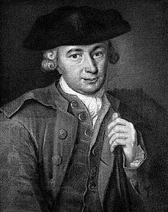
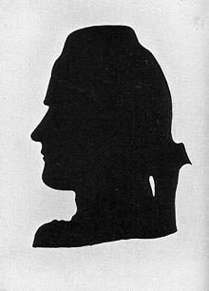
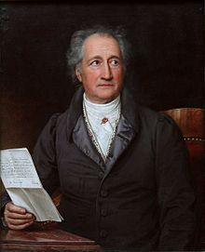
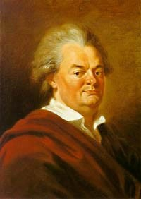
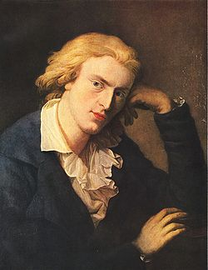
Известные представители «Бури и натиска»
Гаман, Иоганн Георг (1730—1788)
Вагнер, Генрих Леопольд (1747—1779)
Гёте, Иоганн Вольфганг (1749—1832)
Шубарт, Кристиан Фридрих Даниель (1739—1791)
Шиллер, Фридрих (1759—1805)

Slide 5
Романтизм (от франц. Romantisme)
идейное и художественное направление, которое возникает в конце XVIII века в европейской и американской культуре и продолжается до 40-х годов XIX века. Распространилось на различные сферы деятельности человека. В XVIII веке романтическим называли всё странное, фантастическое, живописное и существующее в книгах, а не в действительности. В начале XIX века романтизм стал обозначением нового направления, противоположного классицизму и Просвещению.

Slide 6
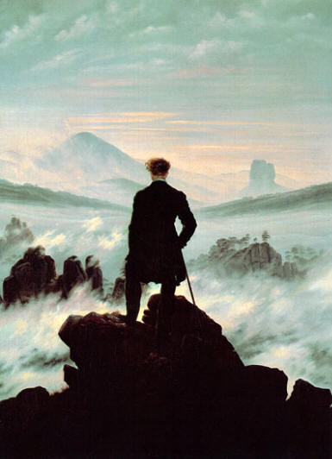
Характеризуется
- утверждением самоценности духовно-творческой жизни личности,
- изображением сильных (зачастую бунтарских) страстей и характеров,
- изображением одухотворённой и целительной природы.

Slide 7
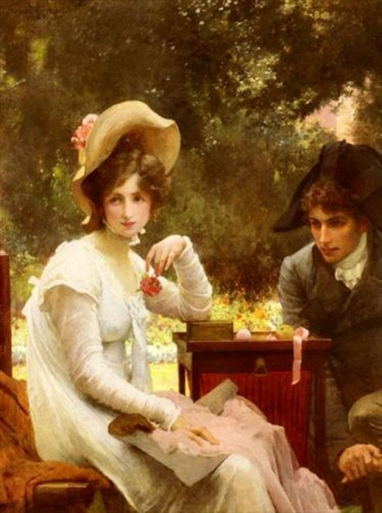
ПРИЧИНЫ ВОЗНИКНОВЕНИЯ РОМАНТИЗМА.
Непосредственной причиной, вызвавшей появление романтизма, была Великая французская буржуазная революция.
До революции мир был упорядочен, в нем существовала четкая иерархия, каждый человек занимал свое место. Революция перевернула “пирамиду” общества, новое еще не было создано, поэтому у отдельного человека возникло чувство одиночества. Жизнь поток, жизнь игра, в которой кому-то повезет, а кому-то нет. В литературе возникают образы игроков людей, которые играют с судьбой: “Игрок” Гофмана, “Красное и черное” Стендаля (а красное и черное это цвета рулетки!), а в русской литературе это “Пиковая дама” Пушкина, “Игроки” Гоголя, “Маскарад” Лермонтова.

Slide 8
Философия Романтизма
Категория возвышенного - центральная для Романтизма. С воспеванием возвышенного связан интерес Романтизма к Злу, его облагораживание и диалектика добра и зла ("Я — часть той силы, что вечно хочет зла и вечно совершает благо").
Просветительской идее прогресса и тенденции отбросить всё "устаревшее и отжившее" Романтизм противопоставляет интерес к фольклору, мифу, сказке, к простому человеку, возвращение к корням и к природе.

Slide 9
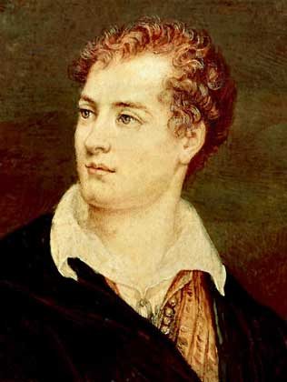
ОСНОВНОЙ КОНФЛИКТ РОМАНТИЗМА
Конфликт человека с миром. Возникает психология бунтующей личности, которую наиболее глубоко отразил Лорд Байрон в произведении “Путешествие Чайльд-Гарольда”. Романтических героев объединяет чувство собственной исключительности. “Я” осознается как высшая ценность, отсюда эгоцентризм романтического героя. Но сосредоточившись на себе, человек вступает в конфликт с действительностью.

Slide 10
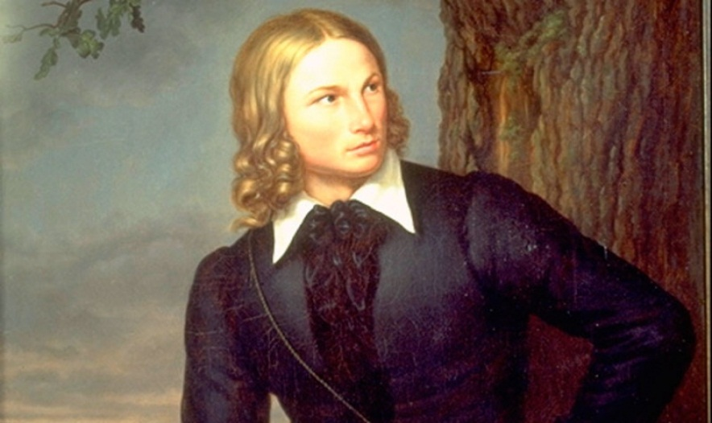
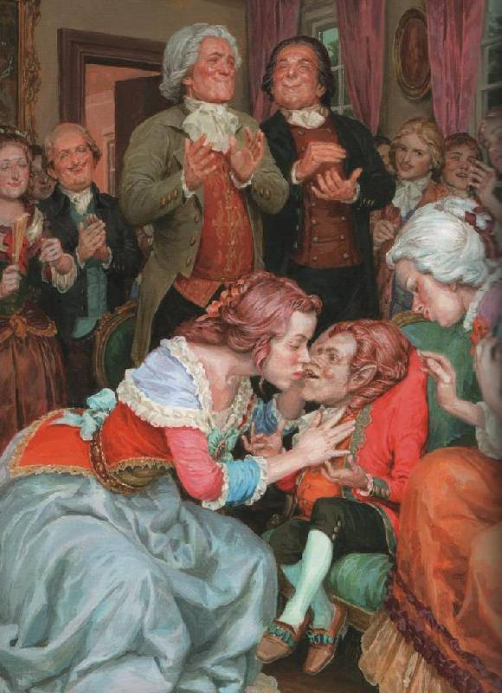
ДЕЙСТВИТЕЛЬНОСТЬ
Мир странный, фантастический, необыкновенный, как в сказке Гофмана “Щелкунчик”, или уродливый, как в его сказке “Крошка Цахес”. В этих сказках происходят странные события, предметы оживают и вступают в пространные беседы, основной темой которых становится глубокий разрыв между идеалами и действительностью. И этот разрыв становится основной ТЕМОЙ лирики романтизма.

Slide 11
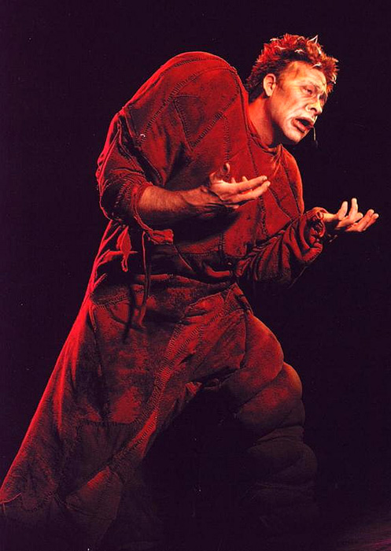
Выводы
В центре художественной системы романтизма – личность.
Основной конфликт – конфликт между личностью и обществом.
Романтическая личность – натура страстная.
Срасти делились на высокие и низкие. К высоким относили любовь во всех её проявлениях, к низким – зависть, жадность, честолюбие.

Slide 12
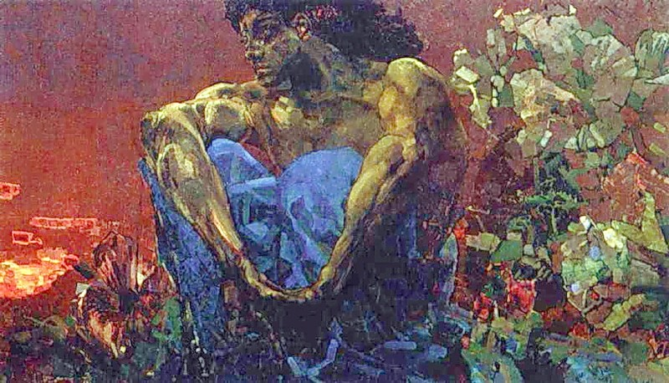
Романтический герой обладает сильным характером, он на голову выше окружающих. Часто в романтических произведениях герой – художник.
Исключительному характеру соответствуют исключительные обстоятельства. Романтический герой несовместим с обыденным миром. Любимая романтическая среда – история и экзотика.

Slide 13
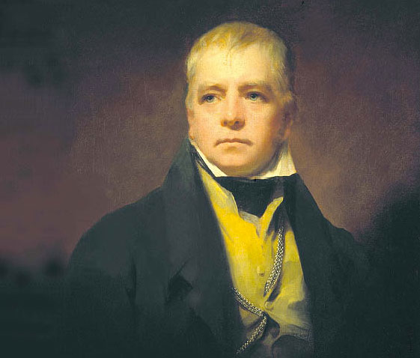
Исторический роман
В романтических произведениях подробно воспроизводятся исторические детали, фон, колорит, но картины даны вне истории. История – своеобразная декорация рассказываемых событий.

Slide 14
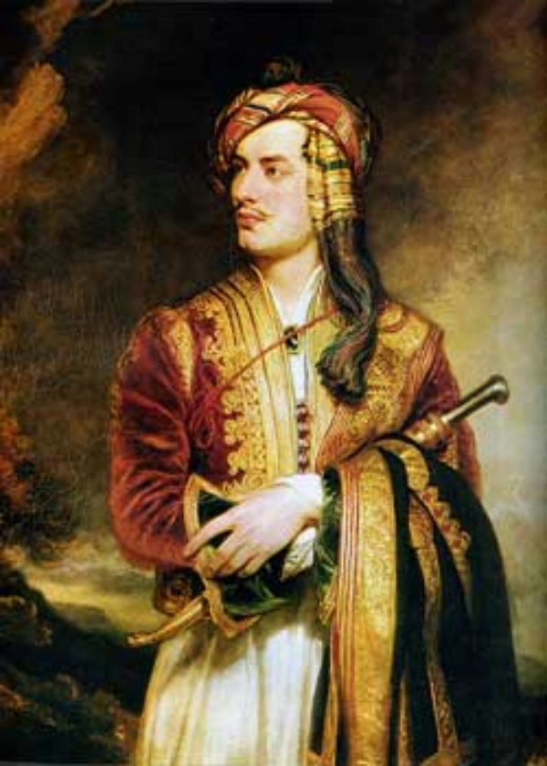
Экзотика
События романтических произведений разворачиваются в необычной обстановке (в песнях поэмы Байрона «Паломничество Чайльд-Гарольда» описываются Португалия, Испания, Греция, Албания)

Slide 15
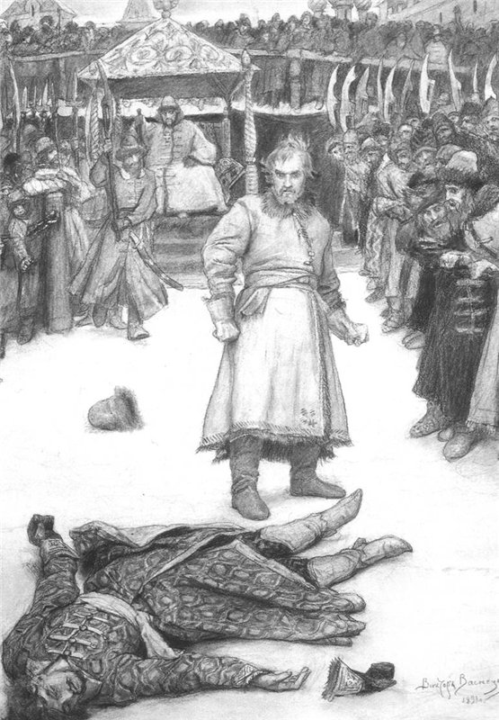
Интерес к фольклору
Романтиков интересует национально-психологическая специфика отдельных народов, национальная самобытность. Отсюда обращение к фольклору, его переработка и создание собственных произведений.

Slide 16
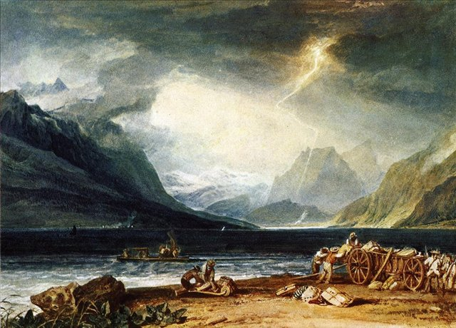
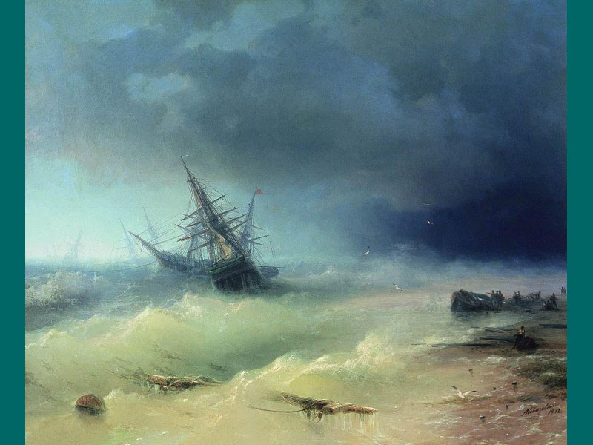
Изображение природы
Большое внимание к бурной стихии. Типичный романтичный пейзаж: море, горы, небо.
У человека с природой сложные взаимоотношения: с одной стороны, она сродни его страстной натуре , с другой – он часто вынужден вступать с ней в борьбу.

Slide 17
Домашнее задание
Подготовиться к тесту по лекции.
Подготовить рассказ о Жуковском стр.114-123 учебника.
Прочитать балладу «Светлана» на стр.132-139.

Slide 18
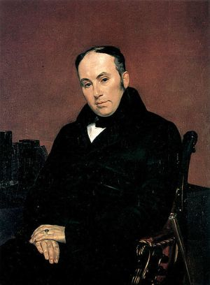
Литературный Колумб Руси ( В.Г.Белинский)
Его стихов пленительная сладость
Пройдёт веков завистливую даль.
А.С.Пушкин

Slide 19
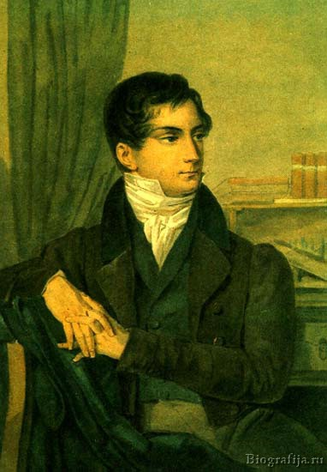
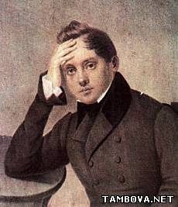
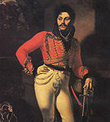
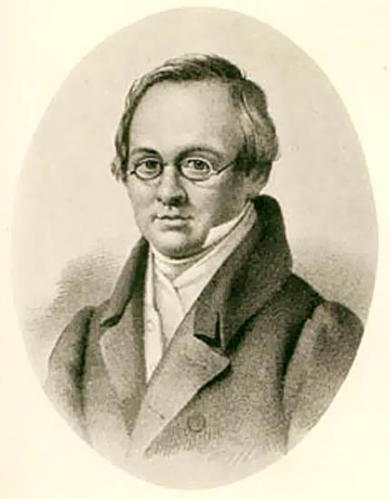
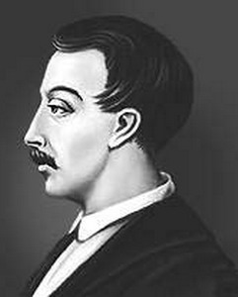
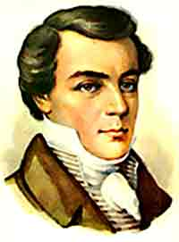
Поэты - романтики
Д. Веневитинов Е. Боратынский
Д. Давыдов
А. Дельвиг В. Кюхельбекер

Slide 20
Домашнее задание
По группам создать газету об одном из поэтов-романтиков.

